Slide 1


TIẾNG VIỆT
NÓI VÀ NGHE
⸙Giáo viên : Ngô Thị Hương Thanh
⸙Lớp: 4A9
Lê Ngǌ

Slide 2

KHỞI ĐỘNG

Slide 3
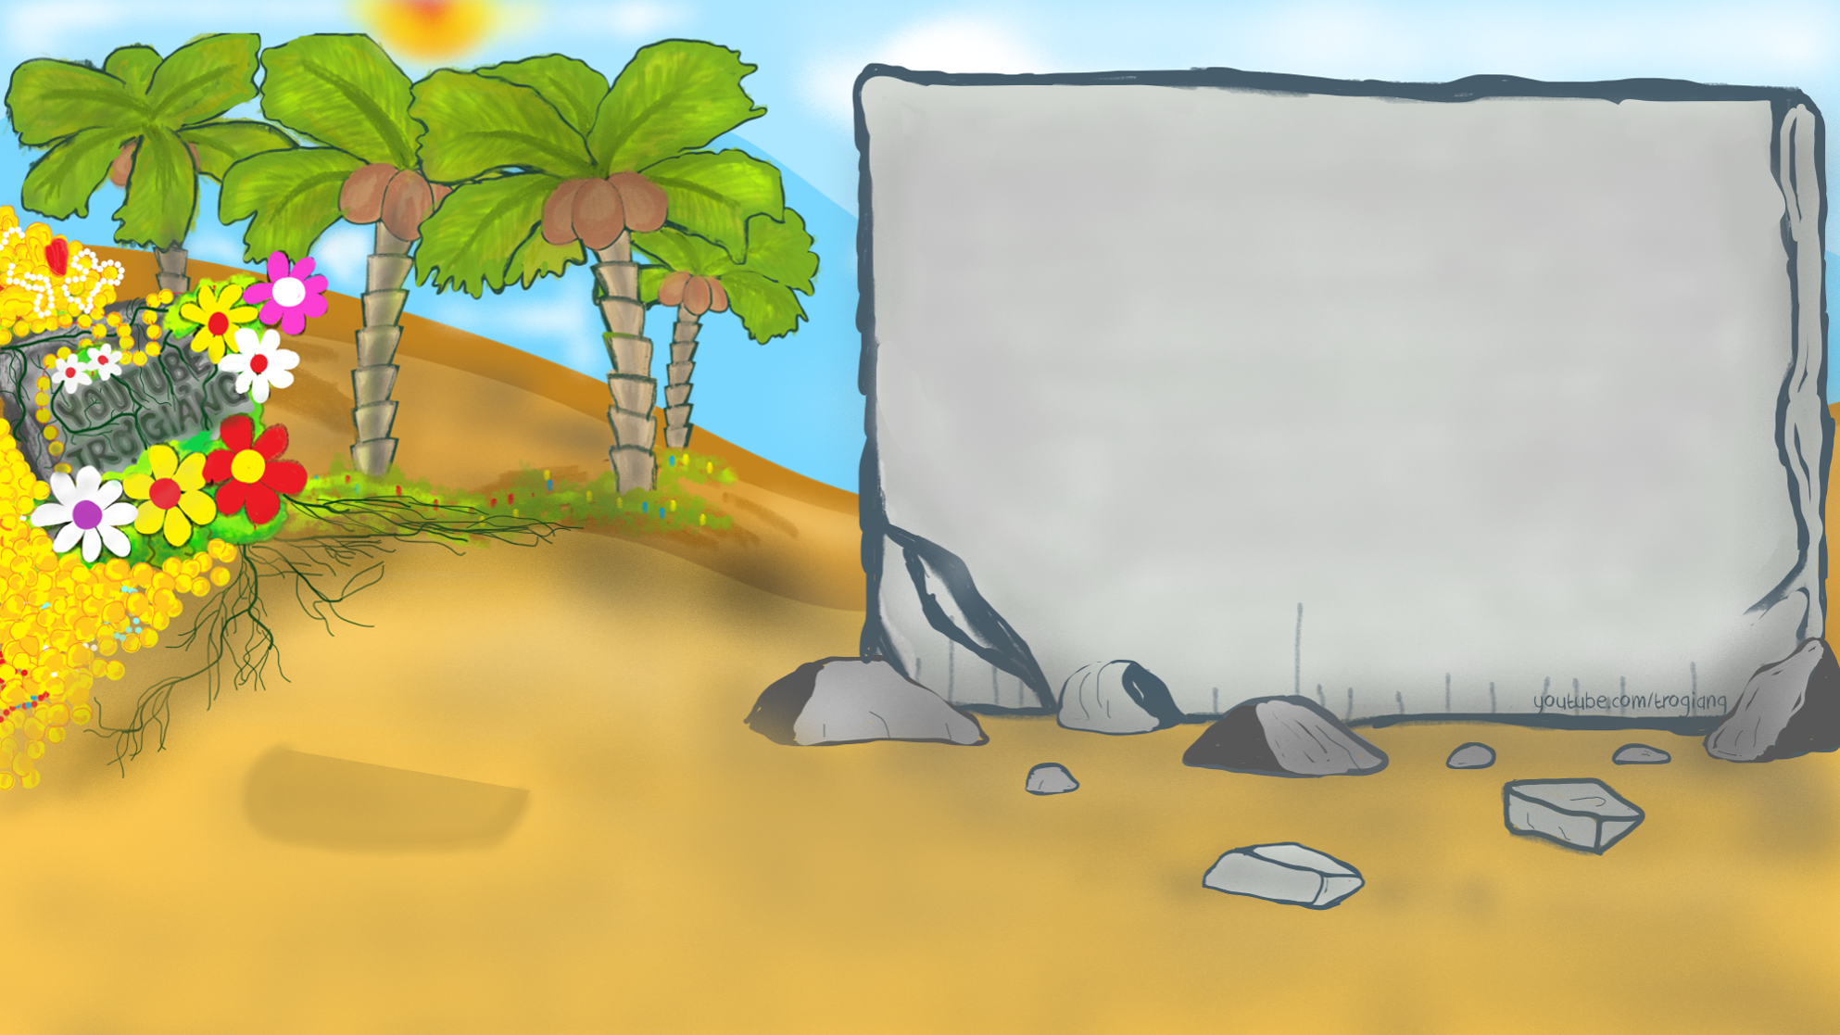











TRÒ CHƠI
TÌM BÁU VẬT

Slide 4
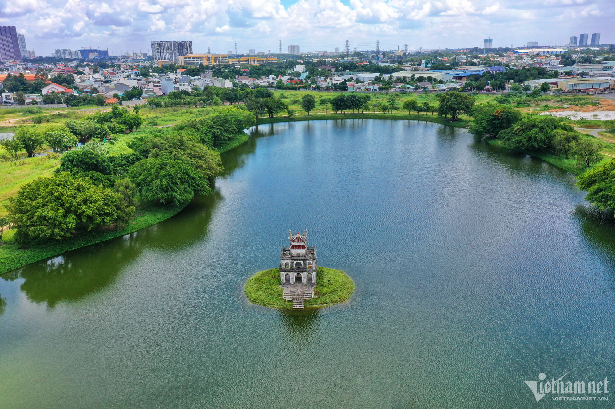







Hồ gì ở giữa thủ đô
Nước xanh biêng biếc, tháp Rùa soi nghiêng.
Hồ̀ Gươm (Hoàn Kiếm)

Slide 5

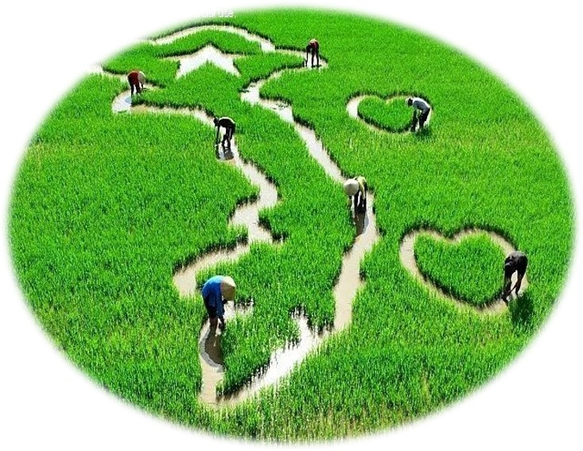
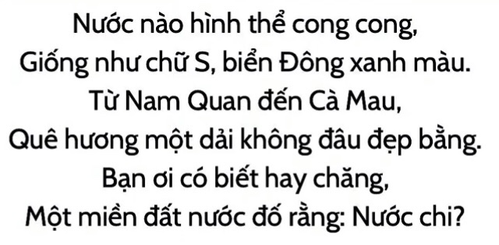



Nước Việt Nam

Slide 6
TIẾNG VIỆT
NÓI VÀ NGHE
NHỮNG MIỀN QUÊ YÊU DẤU
⸙Giáo viên : Ngô Thị Hương Thanh
⸙Lớp: 4A9
Lê Ngǌ

Slide 7
N2
Yêu cầu: Em hãy giới thiệu về một miền quê em yêu mến.
N2
N2
N4
N6

Slide 8



HĐ1. Chuẩn bị

Slide 9

Cảnh vật có gì thú vị?
Con người có gì thú vị?
EM MUỐN GIỚI THIỆU MIỀN QUÊ NÀO?
……………………………………………………………………………………………………………………………………………………………………………………………………………………………………………………………………………………………………………………………..
Em mong ước điều gì cho miền quê đó?
Em có tranh hay tư liệu hay video

Slide 10
HĐ2. Nói

Slide 11

N2
N2
+ Có thể hỏi bạn những điều em muốn biết rõ hơn về miền quê bạn giới thiệu
+ Góp ý cho bạn về nội dung giới thiệu, cách nói, giọng nói, cử chỉ, điệu bộ,...
+ Từng bạn giới thiệu về miền quê mình yêu mến
+ Cả nhóm chú ý lắng nghe, ghi lại những nội dung em thấy thích thú, muốn khám phá, trải nghiệm ở miền quê của bạn và có thể đặt câu hỏi để hiểu rõ hơn điều bạn nói.
+ Lưu ý: nói rõ ràng, thể hiện tình cảm của mình đối với miền quê đó.
N4
N6

Slide 12
HĐ3. Trao đổi, góp ý

Slide 13


Slide 14

Tiêu chí đánh giá
+ Về nội dung: Nói đúng, rõ ràng nội dung yêu cầu. Thể hiện tình cảm của mình đối với miền quê đó.
+ Về hình thức: Có tư liệu, hình ảnh để sử dụng khi giới thiệu. Biết kết hợp cử chỉ; điệu bộ khi giới thiệu.

Slide 15
Cách thức tính điểm bình chọn
Mỗi 1 nhóm sẽ đánh giá cho điểm các nhóm khác cao dần từ 4 điểm đến 10 điểm. Như vậy là sẽ không có 2 nhóm được 10 điểm hay 2 nhóm được 4 điểm. Sau đó sẽ tổng hợp số điểm các nhóm và xếp từ cao đến thấp

Slide 16
Nhóm bạn…………………………
10
Nhóm bạn…………………………
9
Nhóm bạn…………………………
8
7
Nhóm bạn…………………………
6
Nhóm bạn…………………………
5
Nhóm bạn…………………………
4
Nhóm bạn…………………………

Slide 17


Slide 18
HĐ3. Trao đổi, góp ý

Slide 19






Slide 20


1. Chia sẻ với người thân thông tin về những miền quê em hoặc bạn đã giới thiệu.

Slide 21

2. Tìm đọc sách báo về quê hương, đất nước

Slide 22







CHÀO TẠM BIỆT!

